Slide 1
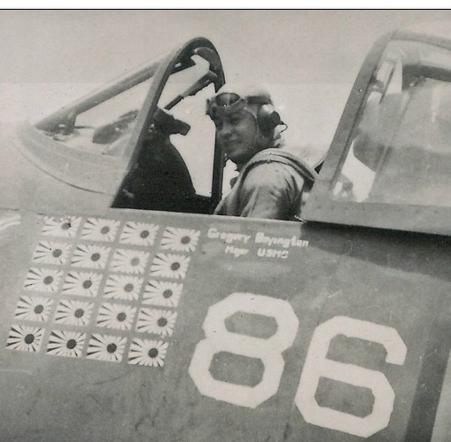
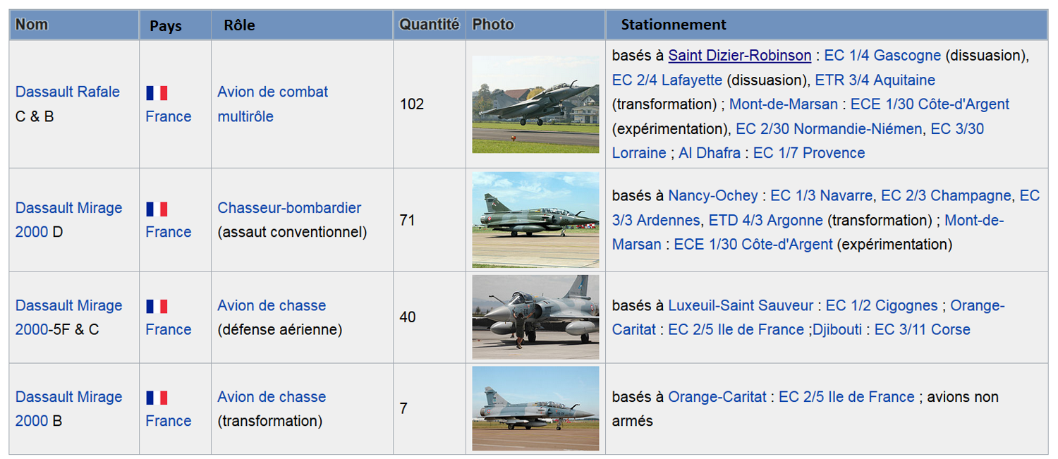
TD / TP 1
SUJET:
Créer le fichier Xml d’après le tableau ci-dessous (Liste des chasseurs de l’AA)

